Slide 1

МИНИСТЕРСТВО ОБРАЗОВАНИЯ И НАУКИ РОССИЙСКОЙ ФЕДЕРАЦИИ ГОСУДАРСТВЕННОЕ БЮДЖЕТНОЕ УЧРЕЖДЕНИЕ КАЛИНИНГРАДСКОЙ ОБЛОСТИ ПРОФЕССИОНАЛЬНАЯ ОБРОЗОВАТЕЛЬНАЯ ОРГАНИЗАЦИЯ «КОЛЛЕДЖ ИНФОРМАЦИОННЫХ ТЕХНОЛОГИЙ И СТРОИТЕЛЬСТВА»
Выпускная квалификационная работа на тему
“Разработка программы кластеризации контурного объекта”
Разработчик: студент группы ИСп21-2к
Сангзода Джахонгир Талаби
Руководитель: преподаватель КИТиС
Большакова-Стрекалова А.В.
Калининград 2024

Slide 2
Цель работы
Разработать программу кластеризации контурных объектов
Задачи:
Рассмотреть аналоги приложения
Разработать программу по техническому заданию.
Разобраться как работает код.
Провести тестирования среди пользователей.

Slide 3
Содержание
Введение
Аналоги приложения
Техническое задание
Обоснование средств разработки
Разработка интерфейса
Разработанная программа

Slide 4
Введение
В современном мире обработка изображений играет все более важную роль во многих областях, таких как медицина, автомобильная промышленность, компьютерное зрение и другие. Одним из ключевых этапов обработки изображений является кластеризация контурных объектов, которая позволяет группировать объекты схожей формы для дальнейшего анализа.
Разработка программы для кластеризации контурных объектов представляет собой актуальную задачу, обладающую большим потенциалом в различных областях применения.

Slide 5
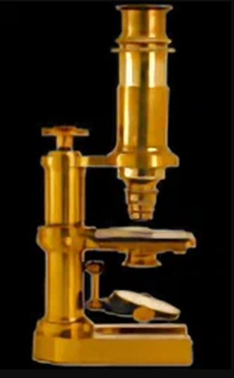
Аналоги приложения
ImageJ – это свободно распространяемая платформа для обработки изображений и анализа данных.
В ImageJ доступны различные плагины и расширения, включая инструменты для сегментации и кластеризации контурных объектов.

Slide 6
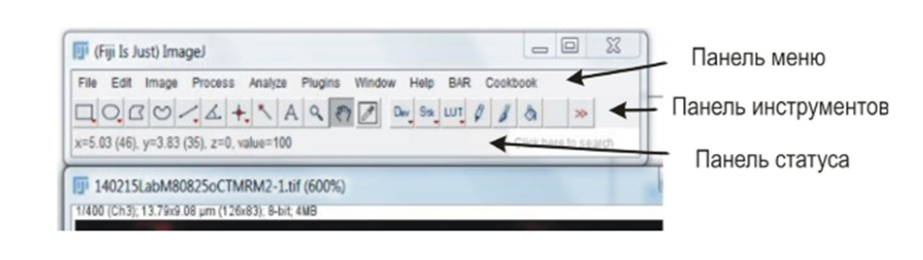
Аналоги приложения
Программа ImageJ открывается в виде стандартного окна операционной системы Windows, которое имеет три панели - меню, инструментов и статуса.

Slide 7
Техническое задание
Техническое задание направлено на разработку программного продукта для кластеризации контурных объектов на изображениях.
Целью проекта является создание инструмента, способного автоматически выделять контуры объектов на изображениях и группировать их по их форме.
Программа должна быть эффективной, легко используемой и обладать возможностью адаптации к различным типам изображений и условиям работы.

Slide 8

Обоснование средств разработки
MATLAB - предоставляет множество инструментов и
функций для обработки изображений и анализа данных,
включая специализированные инструменты для работы с
контурами и кластеризацией.
Этот инструмент может быть предпочтителен, если в
команде есть опытные пользователи MATLAB или если
доступны специфические функции, необходимые для
проекта.

Slide 9
Обоснование средств разработки
Плюсы MATLAB:
Простота использования.
Мощные математические инструменты.
Богатая визуализация.
Широкие возможности расширения.
Интеграция с другими языками программирования.
Минусы MATLAB:
Платность.
Ограниченная производительность.
Закрытый исходный код.
Ограниченная гибкость.
Зависимость от MathWorks.

Slide 10
Разработка интерфейса
Элементы управления:
В окне программы создаются различные элементы управления, такие как кнопки (JButton), выпадающие списки (JComboBox) и метки (JLabel), которые позволяют пользователю взаимодействовать с программой.
Отображение изображения:
Изображение загружается из файла и отображается на панели с помощью объекта ToolsClass.
При обрезке изображения или применении фильтров, измененное изображение снова отображается на панели.
Обработка событий:
Для элементов управления установлены обработчики событий (ActionListener), которые реагируют на действия пользователя, такие как выбор инструмента, обрезка изображения, применение фильтра и т. д.
В зависимости от выбранного действия выполняются соответствующие операции с изображением.

Slide 11
Разработка интерфейса
Управление состоянием:
Используются флаги состояния (editFlag, imageCropped), которые указывают на то, были ли выполнены какие-либо изменения в изображении.
Для отмены и повтора операций используются стеки (undoStack, redoStack), где сохраняются предыдущие состояния изображения.
Диалоговые окна:
Используются диалоговые окна (JOptionPane) для вывода сообщений и запроса подтверждения действий пользователя, например, при сохранении изображения или выходе из программы.
Управление окнами:
Программа предоставляет возможность свернуть окно и закрыть его с помощью кнопок "Свернуть" и "Закрыть".
Также предусмотрено подтверждение выхода из программы для предотвращения случайного закрытия.

Slide 12
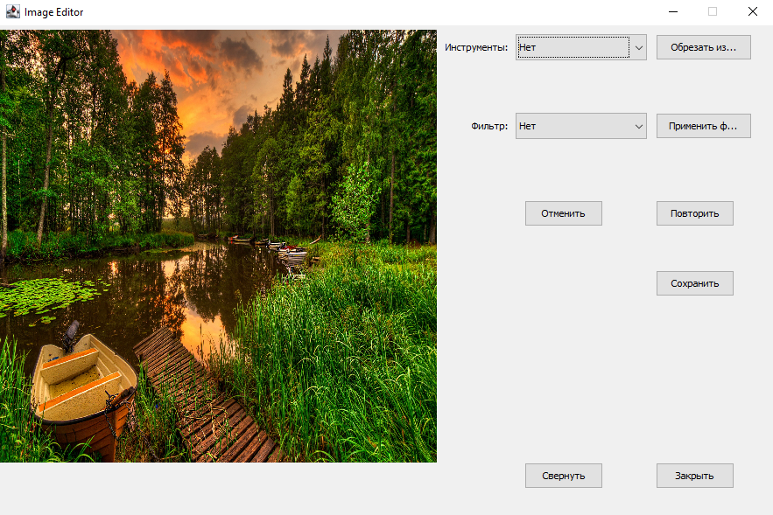
Разработанная программа

Slide 13
Заключение
Разработанная программа предоставляет удобный и эффективный инструмент для кластеризации контурных объектов, обладает высокой точностью и позволяет улучшить процессы анализа и обработки изображений.
В дальнейшем планируется расширение функциональности программы и ее применение в различных областях, где требуется обработка контурных объектов с целью получения более точных и информативных результатов.

Slide 14
Спасибо за внимание!

